Slide 1

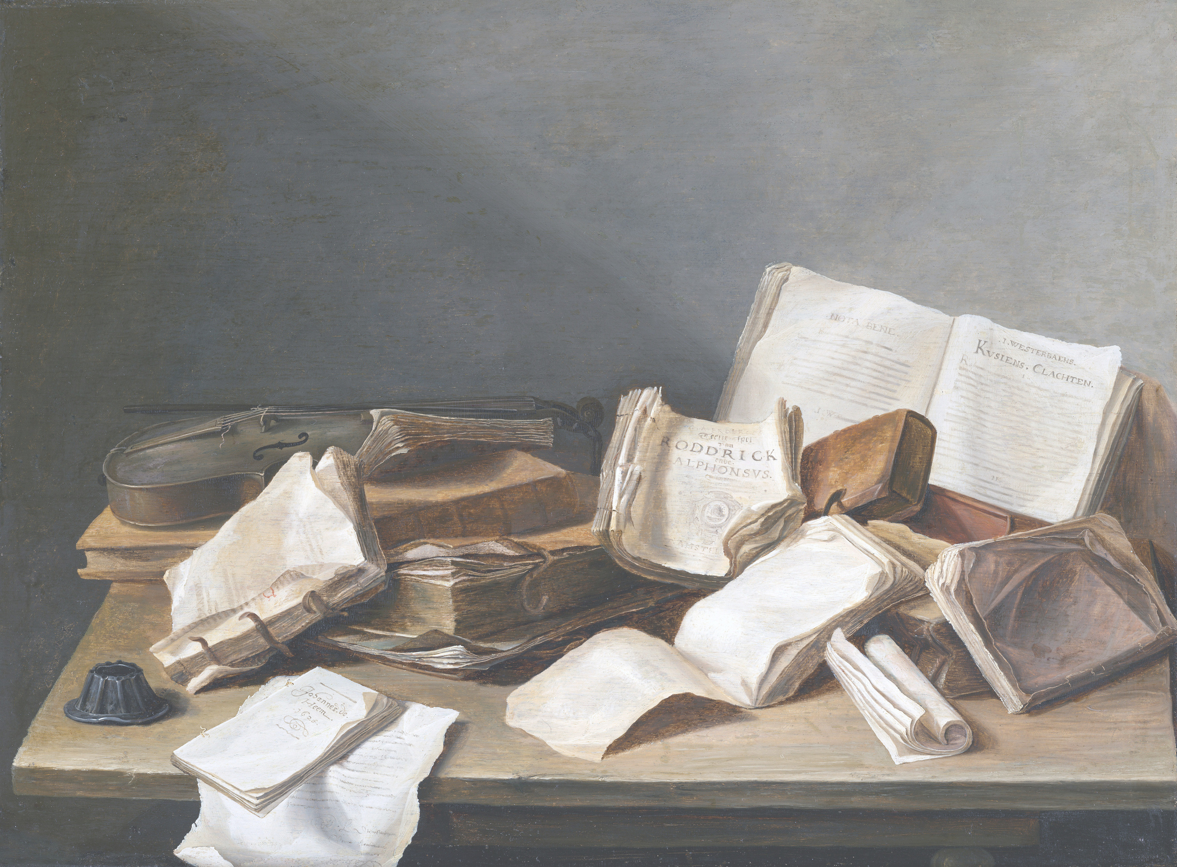
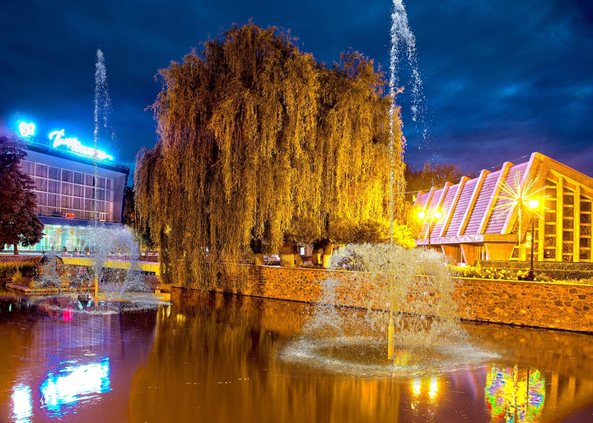

Всеукраїнський інтерактивний конкурс “МАН-Юніор Дослідник” Номінація “Історик-Юніор”
Полікультурний Миргород: досвід співжиття та традиції
Авторка: Радченко Дар’я Василівна, учениця 10 класу ОЗО “Миргородський ліцей імені І.А. Зубковського Миргородської міської ради Полтавської області”, вихованка гуртка Миргородської філії КЗ “Полтавська обласна Мала академія наук учнівської молоді”
Керівник проекту: Багатиренко Олена Сергіївна, вчителька історії ОЗО ”Миргородський ліцей імені І.А. Зубковського Миргородської міської ради Полтавської області”, керівник гуртка Миргородської філії КЗ “Полтавська обласна Мала академія наук учнівської молоді”

Slide 2


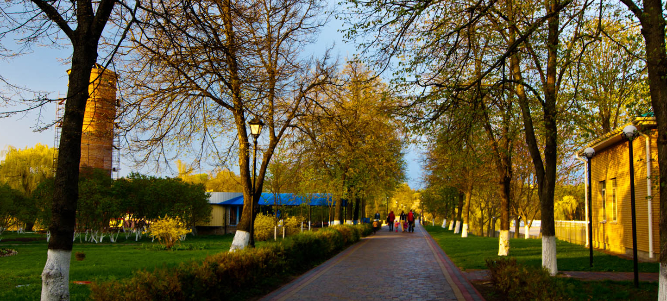
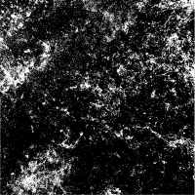
Мета: дослідити національні меншини міста Миргорода, їхню чисельність, походження та взаємний вплив на культурне й повсякденне життя громади
Завдання:
  проаналізувати наявну в історичних та статистичних джерелах інформацію про національні меншини Миргорода (ромів, азербайджанців, татар), їх походження та особливості життя;
  ознайомитися з матеріалами про сучасний етнічний склад населення міста;
  дослідити діяльність громадських організацій, зокрема Об'єднаний Конгрес азербайджанців України;
  визначити вплив національних меншин на культурні традиції, побут і життя мешканців міста;
  проаналізувати процес взаємного культурного обміну між різними національностями.
Об’єкт: національні меншини міста Миргород
Предмет: особливості життя, історія формування та культурний вплив національних меншин у Миргороді.
Методи: аналіз історичних і статистичних джерел, порівняння, узагальнення інформації
Актуальність: вивчення національних меншин рідного міста допомагає глибше зрозуміти його культурне різноманіття та історичний розвиток. Дослідження взаємодії різних народів сприяє формуванню толерантності, поваги до інших культур і усвідомленню того, що сучасне суспільство формується через взаємний обмін традиціями, звичаями та цінностями. Така робота є важливою для школярів і студентів, оскільки дозволяє побачити історію не лише як події минулого, а як живий процес, частиною якого є кожен із нас.

Slide 3
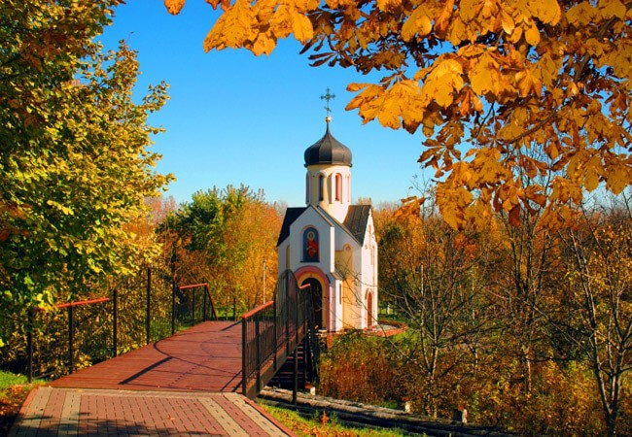
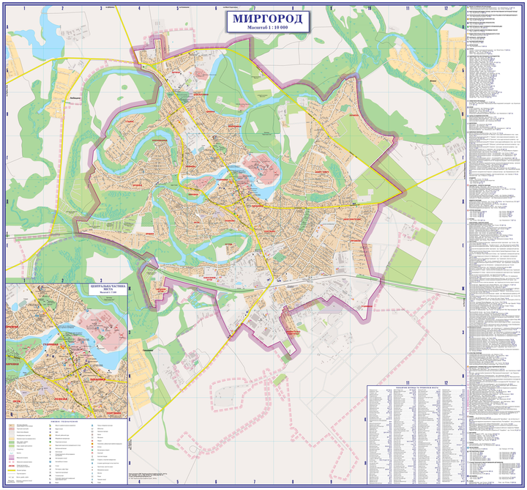
Миргород — невелике місто в Полтавській області, відоме як курорт завдяки своїм мінеральним водам. Воно має спокійне культурне середовище та багату історію.
Завдяки своєму розвитку та відкритості Миргород став місцем, де проживають представники різних національностей, що й формує його сучасне багатокультурне середовище.
Сучасний Миргород є прикладом невеликого українського міста, у якому співіснують різні етнічні групи. Серед них помітне місце займають роми, азербайджанці та татари. Їхня поява на цих землях не є випадковою: вона пов’язана з історичними міграціями, економічними можливостями та соціальними процесами, що відбувалися протягом ХХ–ХХІ століть.
З часом ці громади не лише адаптувалися до місцевого життя, а й стали його невід’ємною частиною, впливаючи на культурний ландшафт міста.

Slide 4
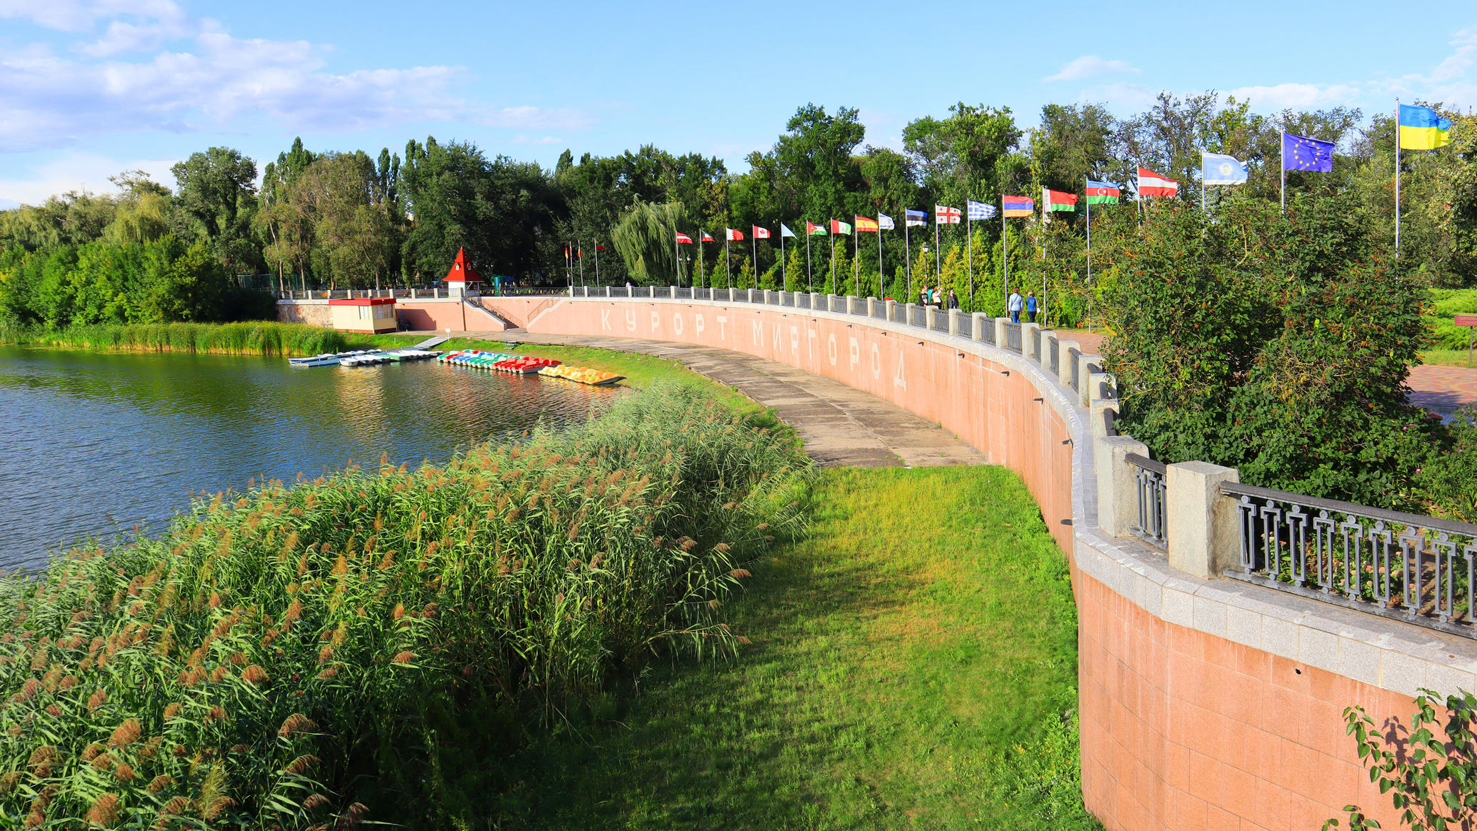

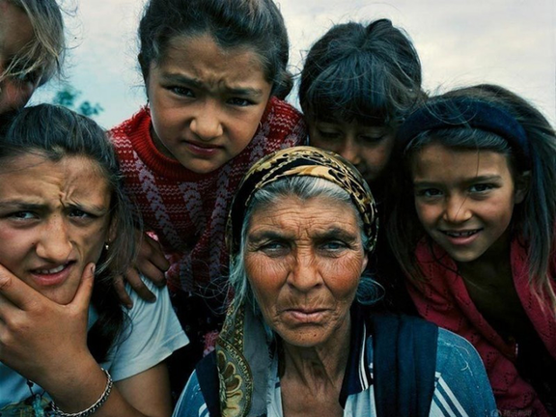
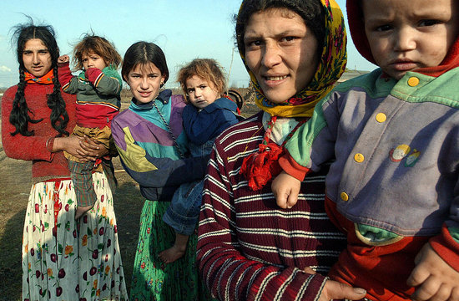
Ромська спільнота Миргорода
Роми є однією з найдавніших національних меншин на території України. У Миргороді їхня чисельність оцінюється приблизно у 200–400 осіб, хоча точні дані можуть відрізнятися через особливості обліку населення.
Їхня поява пов’язана з історичними кочовими шляхами, які з часом змінилися осілим способом життя. У сучасному Миргороді ромська громада зберігає свою самобутність, проявляючи її у музиці, танцях і традиціях. Сьогодні у Миргороді діє ГО “Рома Полтавщини” та ММРГО “Миргородські Рома” Представники ромської спільноти, зокрема з Великих Сорочинців, інтегровані в місцевий культурний простір.
Водночас відбувається взаємне культурне проникнення: роми активно користуються українською мовою та здобувають освіту, а мешканці міста знайомляться з їхньою культурою, що додає різноманіття повсякденному життю.
Фото з вільного доступу

Slide 5

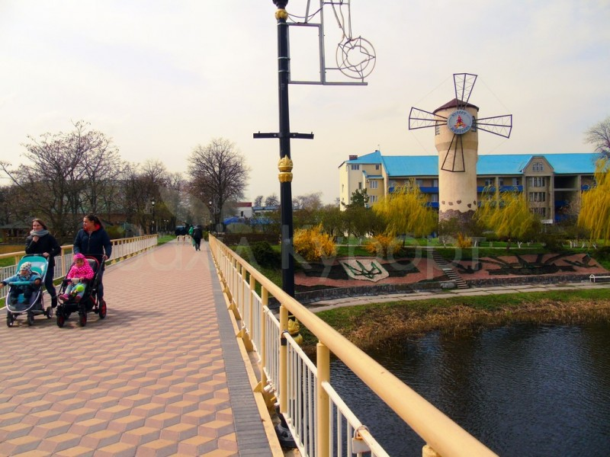

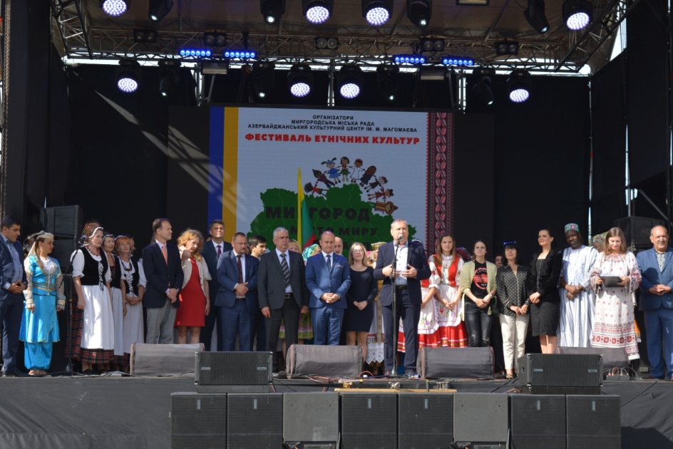
Азербайджанська громада
Однією з найпомітніших національних спільнот у Миргороді є азербайджанці. У місті діє Об'єднаний Конгрес азербайджанців України, який об’єднує близько 700 підписників. Це дає підстави припустити, що чисельність азербайджанської громади у місті може становити приблизно до 700 осіб.
Їхня поява пов’язана з економічними процесами після розпаду Радянського Союзу, коли багато представників цієї національності займалися підприємництвом і торгівлею.
Фестиваль Національних культур "Миргород - місто миру єднає друзів"

Slide 6
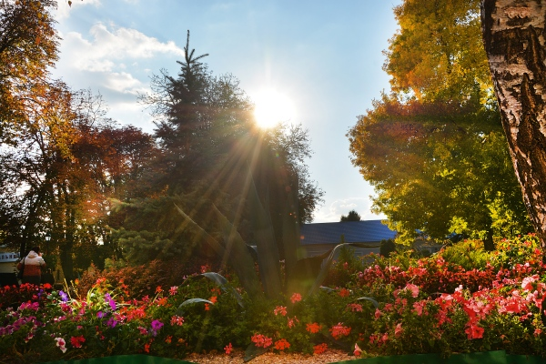

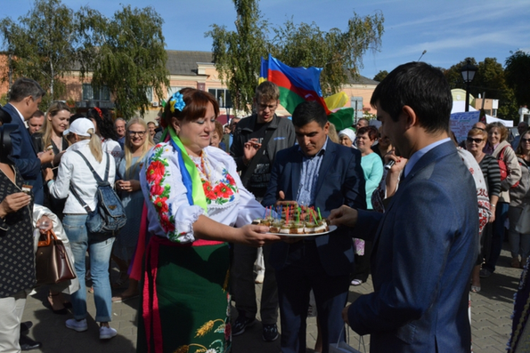
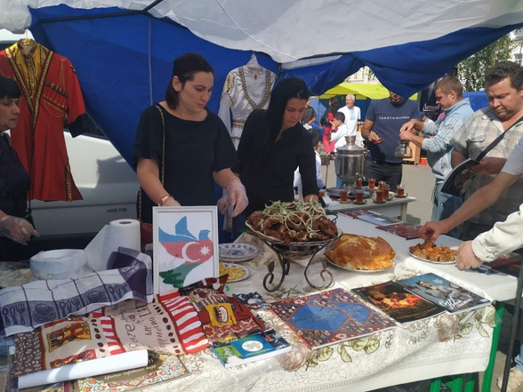
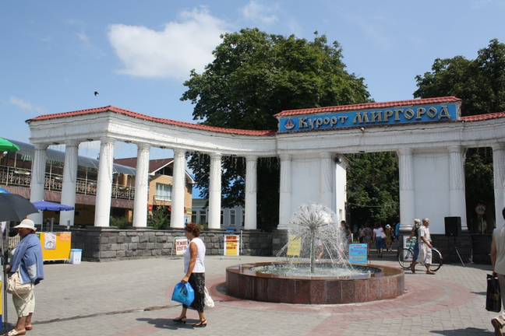
Вплив азербайджанців на життя міста
Азербайджанська громада відіграє важливу роль у розвитку місцевої економіки та культурного життя. Через підприємницьку діяльність вона активно інтегрується у повсякденне життя Миргороду, а разом із цим поширює елементи своєї культури.
Мешканці міста знайомляться з азербайджанською кухнею, традиціями гостинності та особливим ставленням до родини. У свою чергу, азербайджанці переймають українські звичаї, мову та соціальні норми, що сприяє гармонійному співіснуванню.
Фестиваль Національних культур "Миргород - місто миру єднає друзів"

Slide 7
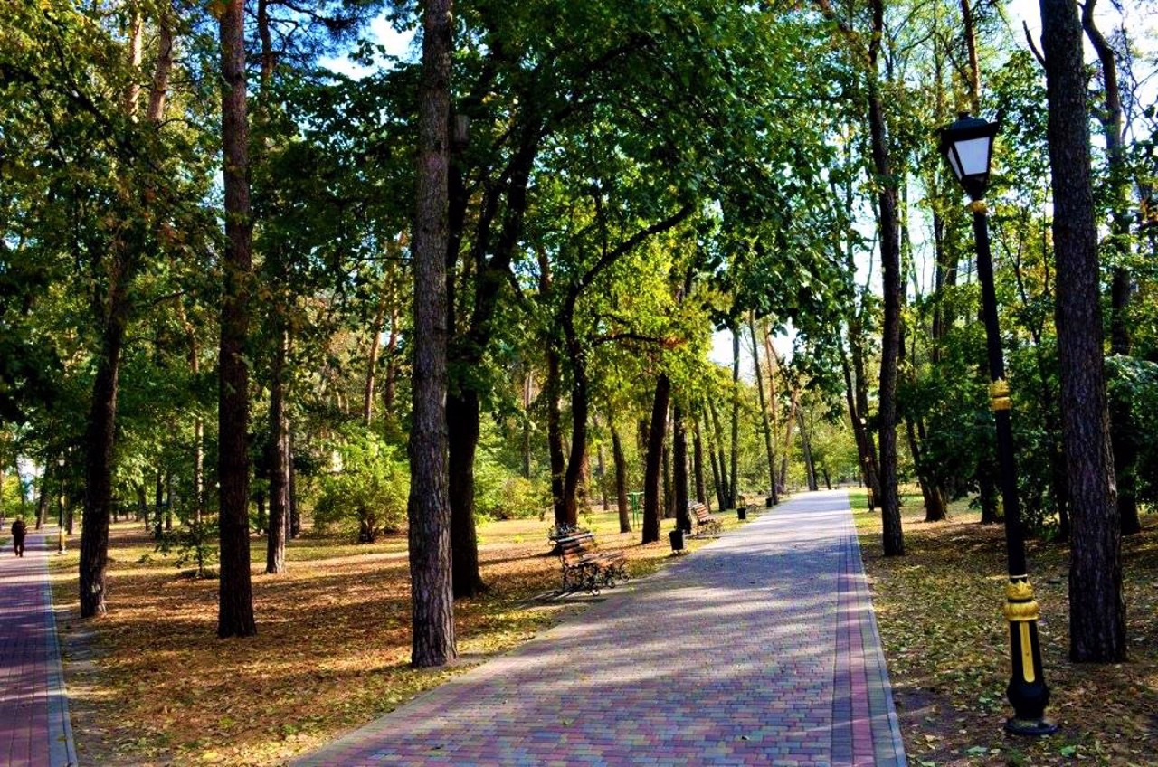
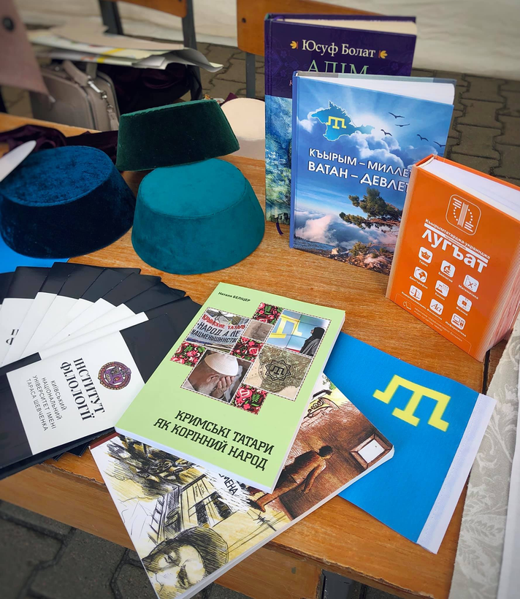
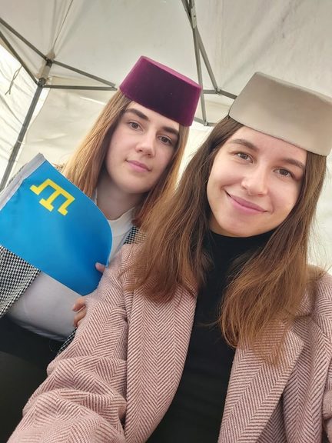
Татари в Миргороді
Татарська громада, зокрема кримські татари, також є частиною національного різноманіття міста. Їхня чисельність у Миргороді оцінюється приблизно у 100–200 осіб.
Їхня поява пов’язана з історичними подіями ХХ століття, зокрема депортаціями кримських татар, а також подальшими переселеннями у пошуках роботи та кращих умов життя.
Попри складну історію, ця громада зуміла зберегти свої традиції та культурну ідентичність.
Культурний вплив татар
Татарська культура проявляється у повсякденному житті через кухню, традиції та релігійні особливості. Страви, що мають східне походження, поступово стають знайомими для місцевого населення, а традиції поваги до старших і міцних родинних зв’язків знаходять відгук у загальноукраїнських цінностях.
Взаємодія між татарами та місцевими жителями сприяє взаємному збагаченню культур і формує атмосферу толерантності.

Slide 8
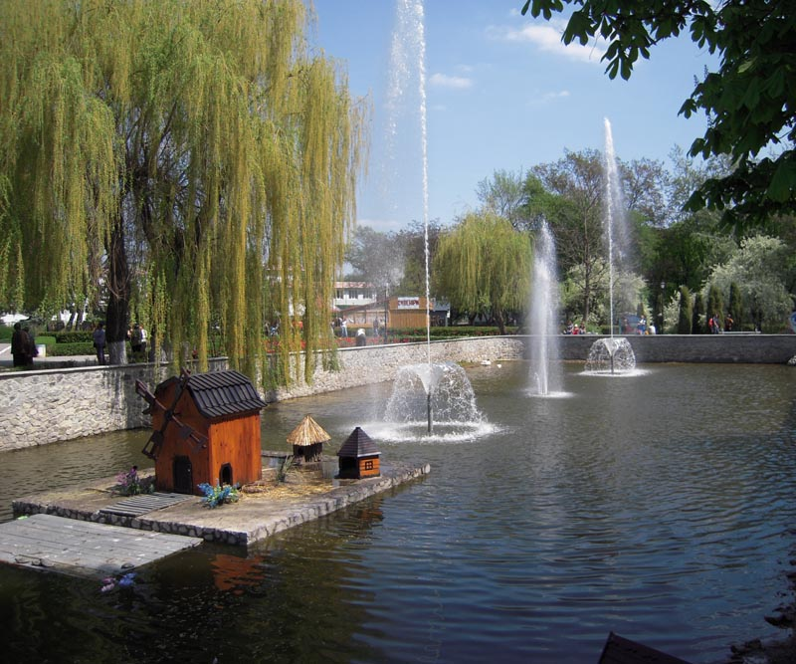
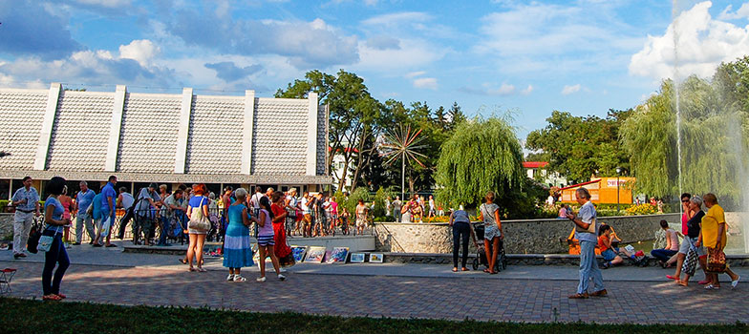
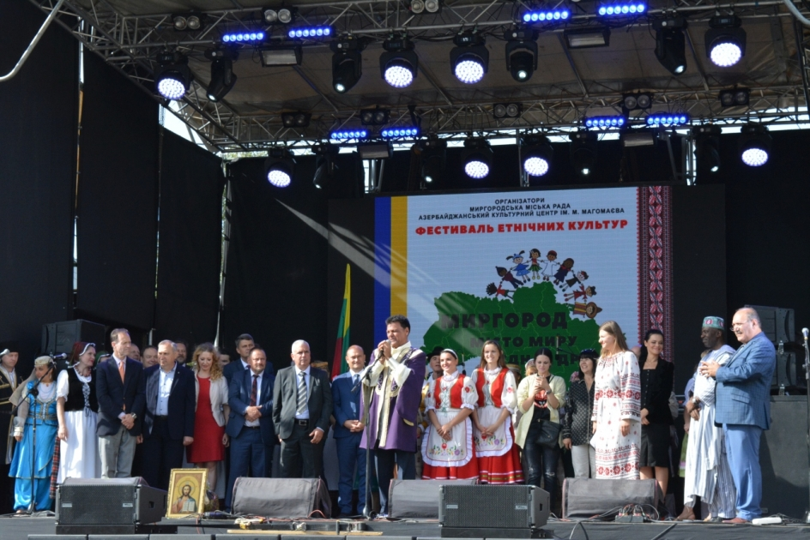
Взаємодія культур у місті
Миргород поступово перетворюється на простір, де різні культури не лише співіснують, а й взаємодіють. У повсякденному житті це проявляється у спілкуванні, спільному навчанні, роботі та святкуваннях.
Люди різних національностей переймають звички один одного, що створює особливе культурне середовище, у якому традиції переплітаються і набувають нових форм. Саме така взаємодія сприяє розвитку сучасного відкритого суспільства.
Територія курорту у м. Миргород
Фестиваль Національних культур "Миргород - місто миру єднає друзів"

Slide 9
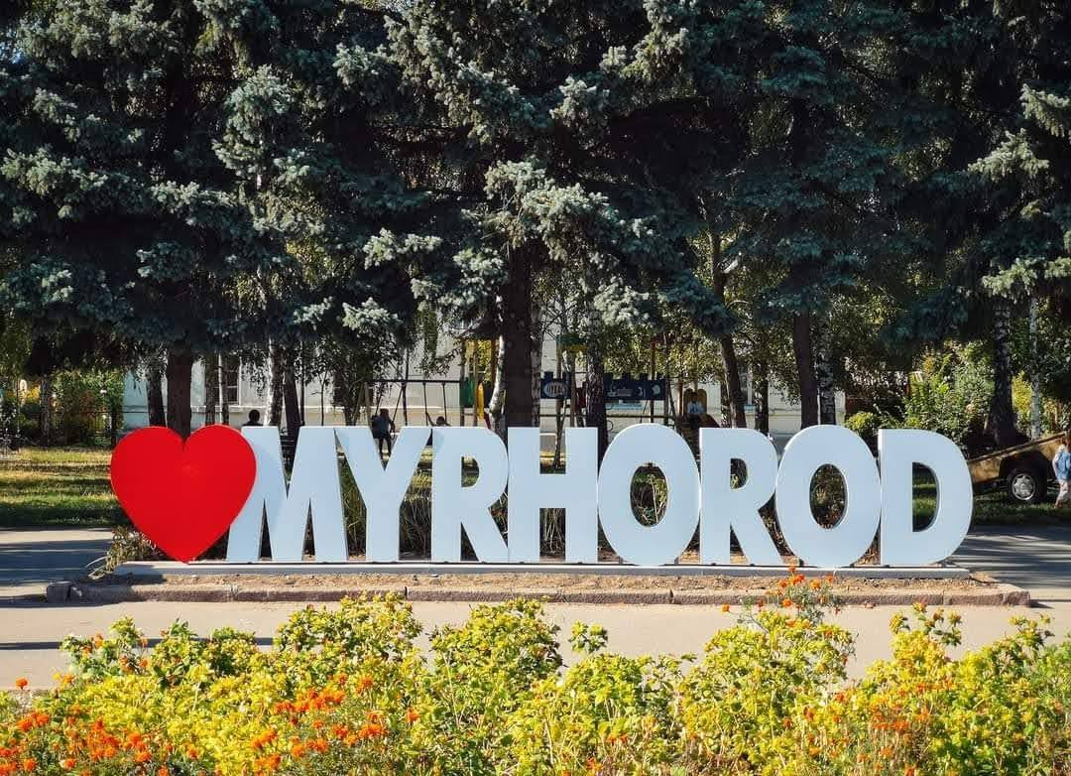
Висновок
Національні меншини Миргороду є важливою складовою життя міста. Роми, азербайджанці та татари мають різне історичне походження, проте всі вони стали частиною єдиного соціального простору.
Їхній вплив проявляється у культурі, побуті, кухні та міжособистісних відносинах. Водночас відбувається взаємний обмін традиціями, що робить життя громади більш різноманітним і багатим.
Таким чином, багатонаціональність Миргороду не є перешкодою, а навпаки — його перевагою, яка сприяє розвитку толерантності, взаєморозуміння та культурного збагачення.

Slide 10
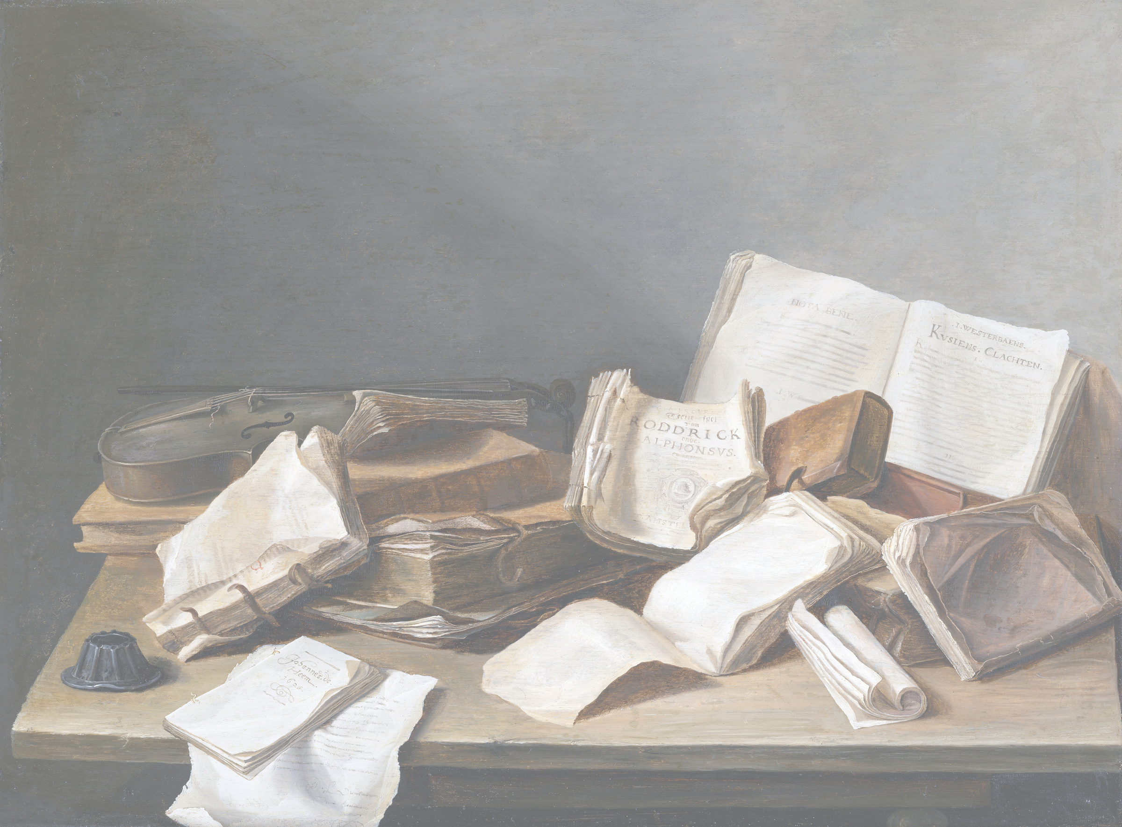
Список використаних джерел
    1. Головна - меджліс. Меджліс. URL: https://qtmm.org (дата звернення: 10.04.2026).
    2. Головна сторінка :: Офіційний сайт міста Миргород. Офіційний сайт Миргородської міської ради. Головна сторінка :: Офіційний сайт міста Миргород. Офіційний сайт Миргородської міської ради. URL: https://myrgorod.pl.ua (дата звернення: 10.04.2026).
    3. Державний комітет статистики України. http://2001.ukrcensus.gov.ua/. URL: http://2001.ukrcensus.gov.ua (дата звернення: 10.04.2026).
    4. Енциклопедія сучасної україни. Енциклопедія Сучасної України. URL: https://esu.com.ua (дата звернення: 10.04.2026).
    5. Інститут історії України. Інститут історії України. URL: http://www.history.org.ua (дата звернення: 10.04.2026).
    6. Virnyk O. Facebook. URL: https://www.facebook.com/photo?fbid=1537124156636668&amp;set=pcb.3112429325667721 (дата звернення: 02.04.2026).

